Slide 1

Isabel Blomström, Emelie Rosenlöw och Elin Alm

Slide 2
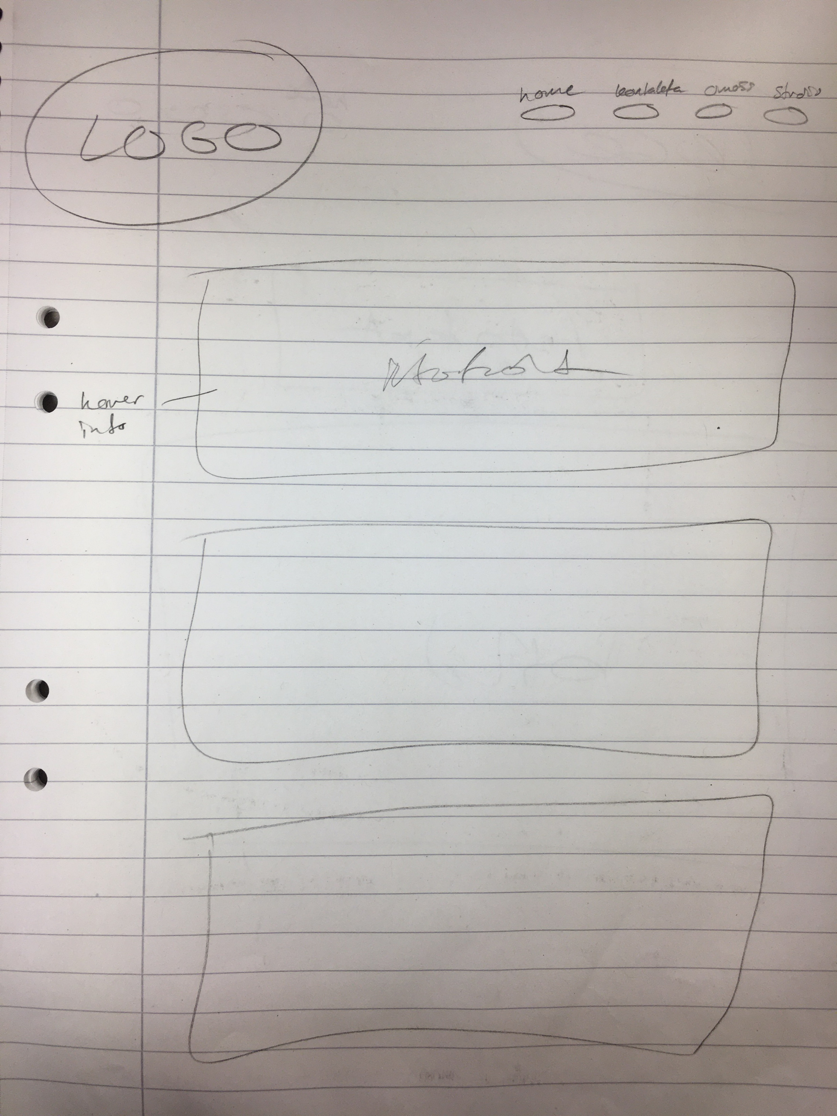
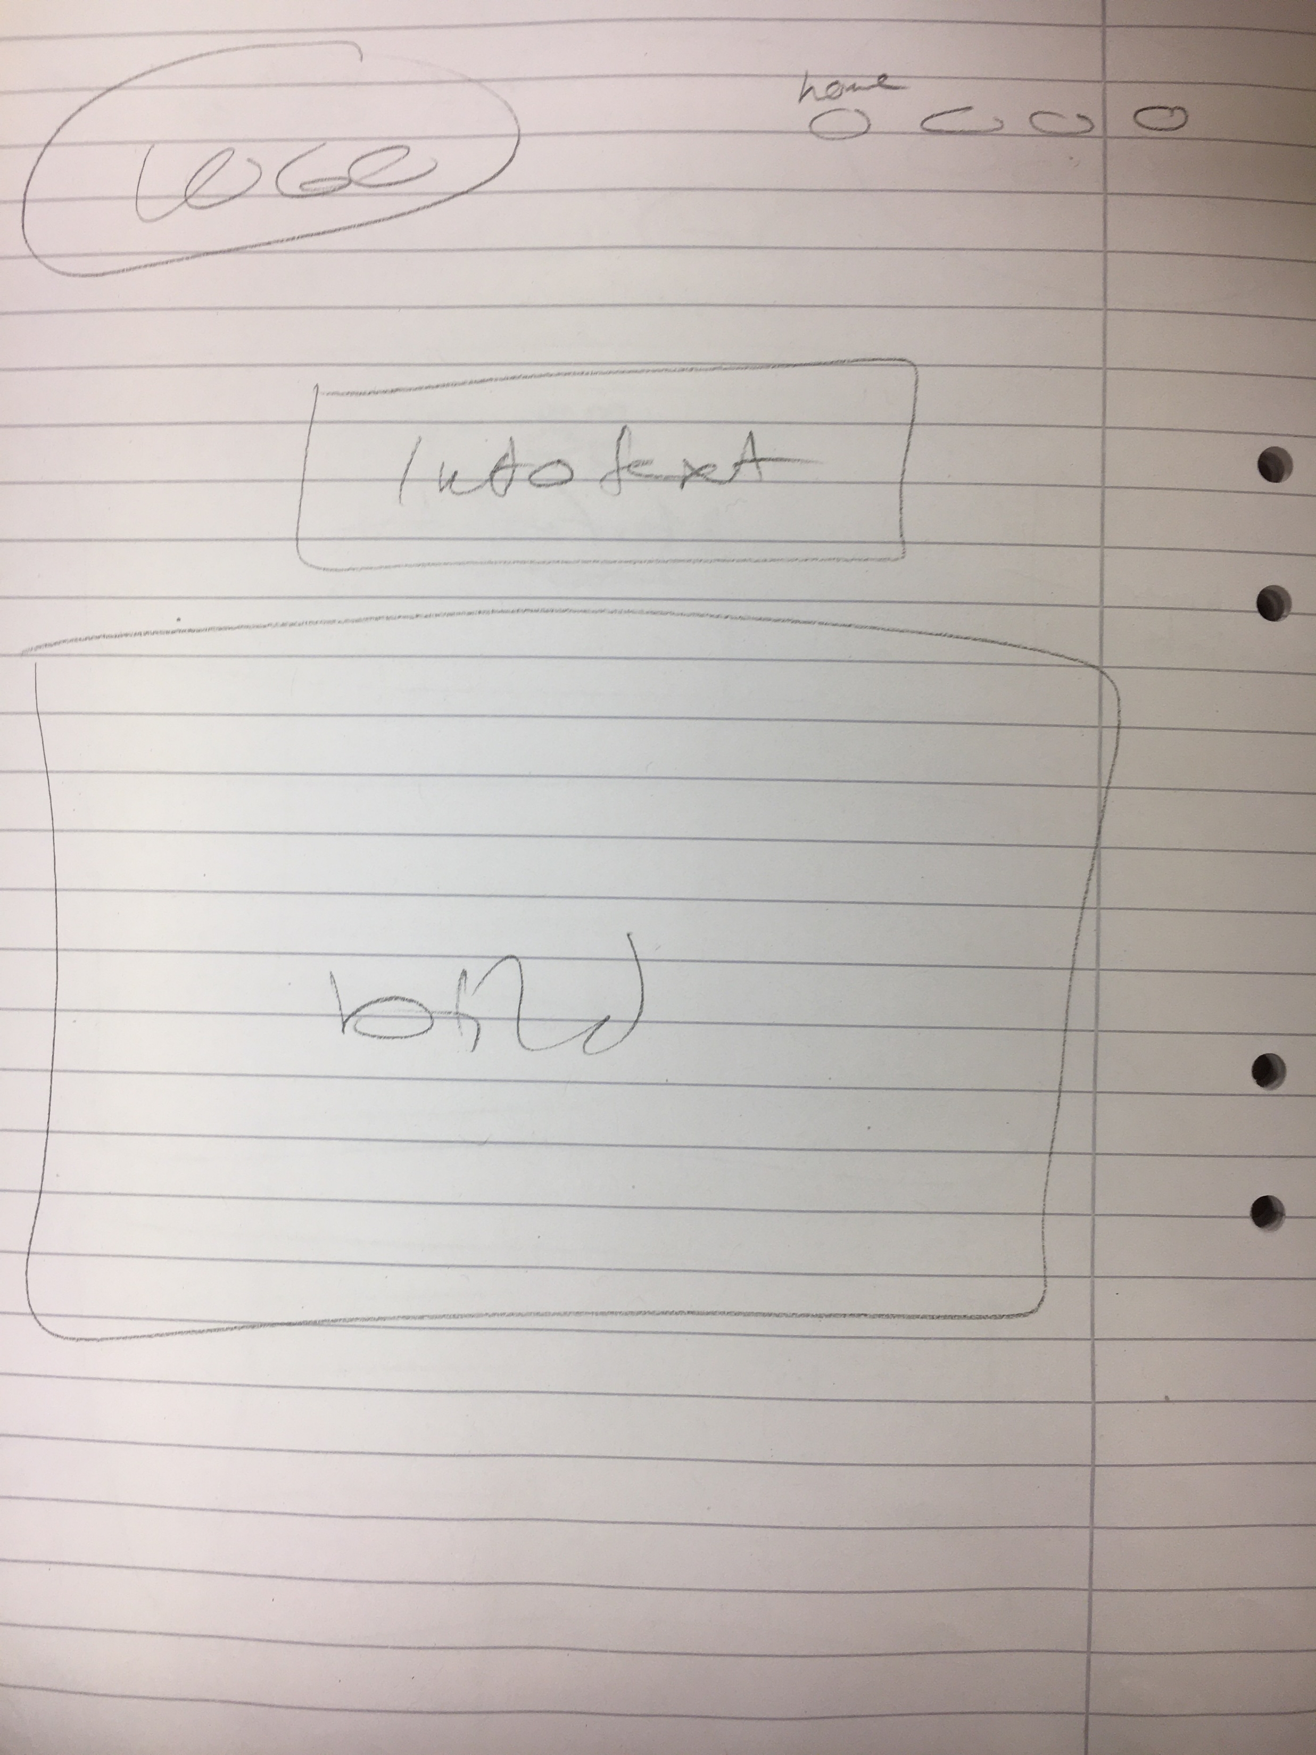
PLANERING

Slide 3
GENOMFÖRANDE OCH STRUKTURERING
Sätta upp projekt på GitHub
Börja koda tillsammans, skapa skelett
Generella regler för kod och design
Mycket parprogrammering i början, löste logiken
Fixat smågrejer enskilt

Slide 4
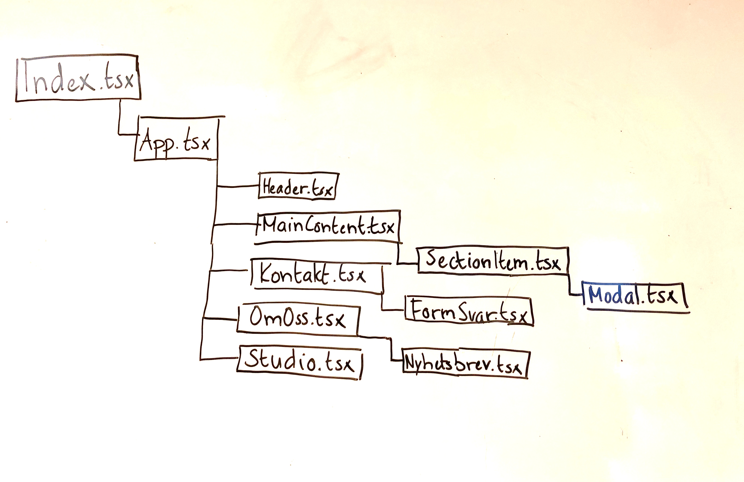
KOMPONENTER

Slide 5
REFLEKTION
Styrkan i att parprogrammera
Roligt att få välja själva
Svårt att välja själva
Bättre överblick för att vi inte varit så många
Tid att sätta sig in i varandras komponenter
Möjlighet att lära varandra, tid samt lugn och ro
Tid att fördjupa sig

Slide 6

DEMO

